Slide 1
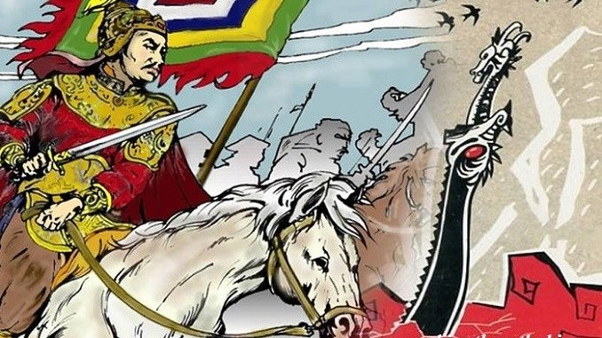
HOÀNG LÊ NHẤT THỐNG CHÍ
Ngô Gia Văn Phái

Slide 2

1. Tác giả
Ngô gia văn phái:
- Nhóm tác giả thuộc dòng họ Ngô Thì ở làng tả Thanh Oai, tỉnh Hà Tây (Hà Nội).
* Ngô Thì Chí (1753-1788) làm quan dưới triều Lê.
* Ngô Thì Du (1772 – 1840) làm quan dưới triều Nguyễn.

Slide 3

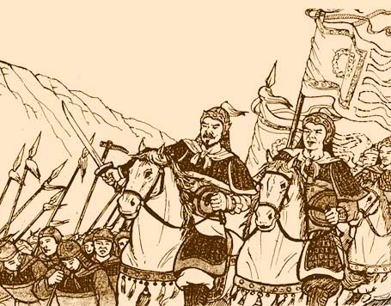
a. Hoàn cảnh sáng tác và xuất xứ:
- Tác phẩm được viết trong thời gian cuối triều đại nhà Lê đến đầu triều đại nhà Nguyễn.
- Đoạn trích học thuộc hồi 14/17.
b.Thể loại:

Slide 4
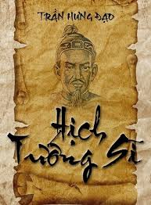
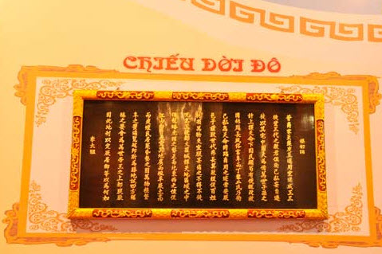
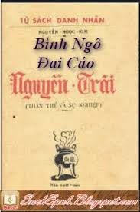

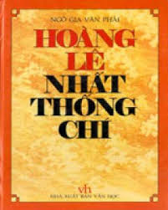
Hịch
Chiếu
Cáo
Tấu
Chí: Ghi chép lại sự vật, sự việc.
b.Thể loại
Tiểu thuyết lịch sử

Slide 5
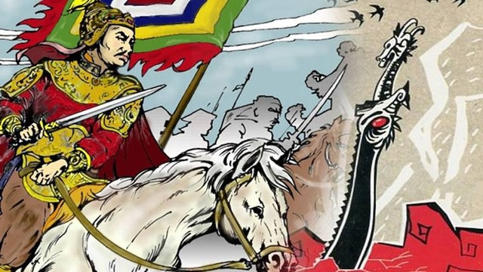
c.Ý nghĩa nhan đề
Hoàng Lê nhất thống chí (An Nam thống nhất chí): ghi chép về sự thống nhất của vương triều nhà Lê vào thời điểm Tây Sơn diệt Trịnh, trả lại Bắc Hà cho vua Lê.

Slide 6
Bảng liệt kê các sự việc chính
- Quân Thanh kéo vào Thăng Long, tướng Tây Sơn là Ngô Văn Sở lui quân về vùng núi Tam Điệp.
Ngày 24 | Ngày 25 | Ngày 29 | Ngày 30 Tết | Mồng 3 Tết | Mồng 5 Tết
- Nhận tin báo, Nguyễn Huệ rất tức giận, định đi đánh giặc ngay.
- Lên ngôi hoàng đế.
- Đốc suất đại binh tiến quân ra Bắc
Đến Tam Điệp:
- Xử trí hai tướng Sở và Lân,
- Mở tiệc khao quân,
- Tối 30 Tết lên đường ra Bắc…
- Công phá đồn Hà Hồi.
- Mờ sáng đánh chiếm đồn Ngọc Hồi,
- Trưa tiến quân vào chiếm kinh thành Thăng Long.
Đến Nghệ An:
- Gặp Nguyễn Thiếp
-Tuyển thêm lính
- Tổ chức cuộc duyệt binh lớn,
- Ra lời phủ dụ tướng sĩ.

Slide 7
Tóm tắt
Quân Thanh kéo vào chiếm thành Thăng Long, tướng Tây Sơn là Ngô Văn Sở lui quân về vùng núi Tam Điệp. Nhận được tin đó,Nguyễn Huệ rất tức giận, định thân chinh cầm quân đi đánh giặc ngay. Nhưng nghe lời khuyên can của các tướng lĩnh, Ngày 25, ông lên ngôi vua, lấy niên hiệu là Quang Trung,tự mình đốc suất đại binh tiến quân ra Bắc để dẹp Thanh. Ngày 29 đến Nghệ An, vua gặp La Sơn Phu Tử Nguyễn Thiếp để hỏi cơ mưu đánh giặc. Dọc đường đi, vua cho kén thêm lính, mở một cuộc duyệt binh lớn, rồi ra lời phủ dụ tướng sĩ. Ngày 30, đến Tam Điệp hội ngộ với cánh quân của tướng Sở, và Lân.Tại đây vua mở tiệc khao quân và hẹn đến mồng 7 Tết thắng giặc sẽ mở tiệc ăn mừng ở Thăng Long. Tối 30 Tết, Quang Trung chia quân làm 5 đạo kéo quân ra Bắc. Ngày 3 Tết, đánh chiếm đồn Hà Hồi. Mờ sáng 5 Tết đánh đồn Ngọc Hồi, tướng giặc là Sầm Nghi Đống tự thắt cổ chết. Trưa mồng 5 Tết tiến quân vào Thăng Long. Trước khí thế như vũ bão của nghĩa quân Tây Sơn, tướng nhà Thanh là Tôn Sĩ Nghị vội vã tháo chạy về nước, Vua Lê Chiêu Thống cùng gia quyến chạy trốn theo trong sự nhục nhã kinh hoàng .

Slide 8
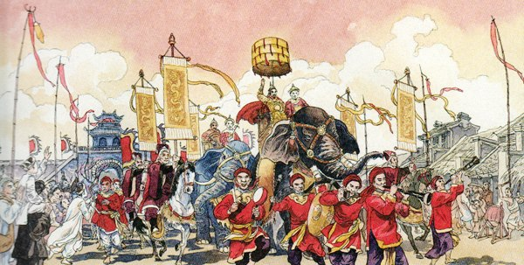
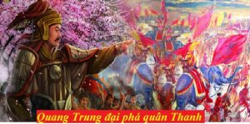
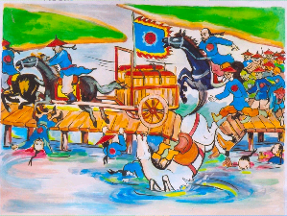
Bố cục: 3 phần
Phần1
Từ đầu -> Năm Mậu Thân 1788:
Quang Trung chuẩn bị tiến quân ra Bắc.
Phần2
Tiếp ->kéo vào thành:
Cuộc hành quân thần tốc và những chiến thắng lẫy lừng.
Phần3
Còn lại:
Sự thảm bại của bè lũ bán nước, cướp nước.

Slide 9
… “ Quân Thanh sang xâm lấn nước ta, hiện ở Thăng Long, các ngươi đã biết chưa? Trong khoảng vũ trụ, đất nào sao ấy, đều đã phân biệt rõ ràng, phương Nam, phương Bắc chia nhau mà cai trị. Người phương Bắc không phải nòi giống nước ta, bụng dạ ắt khác. Từ đời nhà Hán đến nay, chúng đã mấy phen cướp bóc nước ta, giết hại nhân dân, vơ vét của cải, người mình không thể chịu nổi, ai cũng muốn đuổi chúng đi. Đời Hán có Trưng Nữ Vương, đời Tống có Đinh Tiên Hoàng, Lê Đại Hành, đời Nguyên có Trần Hưng Đạo, đời Minh có Lê Thái Tổ, các ngài không nỡ ngồi nhìn chúng làm điều tàn bạo, nên đã thuận lòng người, dấy nghĩa quân, đều chỉ đánh một trận là thắng và đuổi được chúng về phương Bắc. Ở các thời ấy, Bắc, Nam riêng phận, bờ cõi lặng yên, các vua truyền ngôi lâu dài. Từ đời nhà Đinh tới đây, dân ta không đến nỗi khổ như hồi nội thuộc xưa kia. Mọi việc lợi, hại, được, mất ấy đều là chuyện cũ rành rành của các triều đại trước. Nay người Thanh lại sang, mưu đồ lấy nước Nam ta đặt làm quận huyện, không biết trông gương đời Tống, Nguyên, Minh ngày xưa. Vì vậy ta phải kéo quân ra đánh đuổi chúng. Các ngươi đều là những kẻ có lương tri, lương năng, hãy nên cùng ta đồng tâm hiệp lực, để dựng nên công lớn. Chớ có quen theo thói cũ, ăn ở hai lòng, nếu như việc phát giác ra, sẽ bị giết chết ngay tức khắc, không tha một ai, chớ bảo là ta không nói trước!”.
Thông báo đất nước lâm nguy
có giặc Thanh sang xâm lược.

Slide 10
… “Quân Thanh sang xâm lấn nước ta, hiện ở Thăng Long, các ngươi đã biết chưa? Trong khoảng vũ trụ, đất nào sao ấy, đều đã phân biệt rõ ràng, phương Nam, phương Bắc chia nhau mà cai trị. Người phương Bắc không phải nòi giống nước ta, bụng dạ ắt khác. Từ đời nhà Hán đến nay, chúng đã mấy phen cướp bóc nước ta, giết hại nhân dân, vơ vét của cải, người mình không thể chịu nổi, ai cũng muốn đuổi chúng đi. Đời Hán có Trưng Nữ Vương, đời Tống có Đinh Tiên Hoàng, Lê Đại Hành, đời Nguyên có Trần Hưng Đạo, đời Minh có Lê Thái Tổ, các ngài không nỡ ngồi nhìn chúng làm điều tàn bạo, nên đã thuận lòng người, dấy nghĩa quân, đều chỉ đánh một trận là thắng và đuổi được chúng về phương Bắc. Ở các thời ấy, Bắc, Nam riêng phận, bờ cõi lặng yên, các vua truyền ngôi lâu dài. Từ đời nhà Đinh tới đây, dân ta không đến nỗi khổ như hồi nội thuộc xưa kia. Mọi việc lợi, hại, được, mất ấy đều là chuyện cũ rành rành của các triều đại trước. Nay người Thanh lại sang, mưu đồ lấy nước Nam ta đặt làm quận huyện, không biết trông gương đời Tống, Nguyên, Minh ngày xưa. Vì vậy ta phải kéo quân ra đánh đuổi chúng. Các ngươi đều là những kẻ có lương tri, lương năng, hãy nên cùng ta đồng tâm hiệp lực, để dựng nên công lớn. Chớ có quen theo thói cũ, ăn ở hai lòng, nếu như việc phát giác ra, sẽ bị giết chết ngay tức khắc, không tha một ai, chớ bảo là ta không nói trước!”.
Khẳng định chủ quyền của đất nước.
NAM QUỐC SƠN HÀ

Slide 11
… “Quân Thanh sang xâm lấn nước ta, hiện ở Thăng Long, các ngươi đã biết chưa? Trong khoảng vũ trụ, đất nào sao ấy, đều đã phân biệt rõ ràng, phương Nam, phương Bắc chia nhau mà cai trị. Người phương Bắc không phải nòi giống nước ta, bụng dạ ắt khác. Từ đời nhà Hán đến nay, chúng đã mấy phen cướp bóc nước ta, giết hại nhân dân, vơ vét của cải, người mình không thể chịu nổi, ai cũng muốn đuổi chúng đi. Đời Hán có Trưng Nữ Vương, đời Tống có Đinh Tiên Hoàng, Lê Đại Hành, đời Nguyên có Trần Hưng Đạo, đời Minh có Lê Thái Tổ, các ngài không nỡ ngồi nhìn chúng làm điều tàn bạo, nên đã thuận lòng người, dấy nghĩa quân, đều chỉ đánh một trận là thắng và đuổi được chúng về phương Bắc. Ở các thời ấy, Bắc, Nam riêng phận, bờ cõi lặng yên, các vua truyền ngôi lâu dài. Từ đời nhà Đinh tới đây, dân ta không đến nỗi khổ như hồi nội thuộc xưa kia. Mọi việc lợi, hại, được, mất ấy đều là chuyện cũ rành rành của các triều đại trước. Nay người Thanh lại sang, mưu đồ lấy nước Nam ta đặt làm quận huyện, không biết trông gương đời Tống, Nguyên, Minh ngày xưa. Vì vậy ta phải kéo quân ra đánh đuổi chúng. Các ngươi đều là những kẻ có lương tri, lương năng, hãy nên cùng ta đồng tâm hiệp lực, để dựng nên công lớn. Chớ có quen theo thói cũ, ăn ở hai lòng, nếu như việc phát giác ra, sẽ bị giết chết ngay tức khắc, không tha một ai, chớ bảo là ta không nói trước!”.
Nam quốc sơn hà nam đế cư
Tiệt nhiên định phận tại thiên thư
Như hà nghịch lỗ lai xâm phạm
Nhữ đẳng hành khan thủ bại hư.
NAM QUỐC SƠN HÀ

Slide 12

… “Quân Thanh sang xâm lấn nước ta, hiện ở Thăng Long, các ngươi đã biết chưa? Trong khoảng vũ trụ, đất nào sao ấy, đều đã phân biệt rõ ràng, phương Nam, phương Bắc chia nhau mà cai trị. Người phương Bắc không phải nòi giống nước ta, bụng dạ ắt khác. Từ đời nhà Hán đến nay, chúng đã mấy phen cướp bóc nước ta, giết hại nhân dân, vơ vét của cải, người mình không thể chịu nổi, ai cũng muốn đuổi chúng đi. Đời Hán có Trưng Nữ Vương, đời Tống có Đinh Tiên Hoàng, Lê Đại Hành, đời Nguyên có Trần Hưng Đạo, đời Minh có Lê Thái Tổ, các ngài không nỡ ngồi nhìn chúng làm điều tàn bạo, nên đã thuận lòng người, dấy nghĩa quân, đều chỉ đánh một trận là thắng và đuổi được chúng về phương Bắc. Ở các thời ấy, Bắc, Nam riêng phận, bờ cõi lặng yên, các vua truyền ngôi lâu dài. Từ đời nhà Đinh tới đây, dân ta không đến nỗi khổ như hồi nội thuộc xưa kia. Mọi việc lợi, hại, được, mất ấy đều là chuyện cũ rành rành của các triều đại trước. Nay người Thanh lại sang, mưu đồ lấy nước Nam ta đặt làm quận huyện, không biết trông gương đời Tống, Nguyên, Mimh ngày xưa. Vì vậy ta phải kéo quân ra đánh đuổi chúng. Các ngươi đều là những kẻ có lương tri, lương năng, hãy nên cùng ta đồng tâm hiệp lực, để dựng nên công lớn. Chớ có quen theo thói cũ, ăn ở hai lòng, nếu như việc phát giác ra, sẽ bị giết chết ngay tức khắc, không tha một ai, chớ bảo là ta không nói trước!”.
Nêu bật dã tâm xâm lược của giặc đã có từ lâu,
Lên án hành động xâm lược phi nghĩa của giặc là
trái với đạo trời.

Slide 13
Tự hào về truyền thống đánh giặc cứu nước của ông cha ta.
Tin tưởng vào cuộc kháng chiến chính nghĩa sẽ tất thắng.
… “Quân Thanh sang xâm lấn nước ta, hiện ở Thăng Long, các ngươi đã biết chưa? Trong khoảng vũ trụ, đất nào sao ấy, đều đã phân biệt rõ ràng, phương Nam, phương Bắc chia nhau mà cai trị. Người phương Bắc không phải nòi giống nước ta, bụng dạ ắt khác. Từ đời nhà Hán đến nay, chúng đã mấy phen cướp bóc nước ta, giết hại nhân dân, vơ vét của cải, người mình không thể chịu nổi, ai cũng muốn đuổi chúng đi. Đời Hán có Trưng Nữ Vương, đời Tống có Đinh Tiên Hoàng, Lê Đại Hành, đời Nguyên có Trần Hưng Đạo, đời Minh có Lê Thái Tổ, các ngài không nỡ ngồi nhìn chúng làm điều tàn bạo, nên đã thuận lòng người, dấy nghĩa quân, đều chỉ đánh một trận là thắng và đuổi được chúng về phương Bắc. Ở các thời ấy, Bắc, Nam riêng phận, bờ cõi lặng yên, các vua truyền ngôi lâu dài. Từ đời nhà Đinh tới đây, dân ta không đến nỗi khổ như hồi nội thuộc xưa kia. Mọi việc lợi, hại, được, mất ấy đều là chuyện cũ rành rành của các triều đại trước. Nay người Thanh lại sang, mưu đồ lấy nước Nam ta đặt làm quận huyện, không biết trông gương đời Tống, Nguyên, Mimh ngày xưa. Vì vậy ta phải kéo quân ra đánh đuổi chúng. Các ngươi đều là những kẻ có lương tri, lương năng, hãy nên cùng ta đồng tâm hiệp lực, để dựng nên công lớn. Chớ có quen theo thói cũ, ăn ở hai lòng, nếu như việc phát giác ra, sẽ bị giết chết ngay tức khắc, không tha một ai, chớ bảo là ta không nói trước!”.

Slide 14
… “Quân Thanh sang xâm lấn nước ta, hiện ở Thăng Long, các ngươi đã biết chưa? Trong khoảng vũ trụ, đất nào sao ấy, đều đã phân biệt rõ ràng, phương Nam, phương Bắc chia nhau mà cai trị. Người phương Bắc không phải nòi giống nước ta, bụng dạ ắt khác. Từ đời nhà Hán đến nay, chúng đã mấy phen cướp bóc nước ta, giết hại nhân dân, vơ vét của cải, người mình không thể chịu nổi, ai cũng muốn đuổi chúng đi. Đời Hán có Trưng Nữ Vương, đời Tống có Đinh Tiên Hoàng, Lê Đại Hành, đời Nguyên có Trần Hưng Đạo, đời Minh có Lê Thái Tổ, các ngài không nỡ ngồi nhìn chúng làm điều tàn bạo, nên đã thuận lòng người, dấy nghĩa quân, đều chỉ đánh một trận là thắng và đuổi được chúng về phương Bắc. Ở các thời ấy, Bắc, Nam riêng phận, bờ cõi lặng yên, các vua truyền ngôi lâu dài. Từ đời nhà Đinh tới đây, dân ta không đến nỗi khổ như hồi nội thuộc xưa kia. Mọi việc lợi, hại, được, mất ấy đều là chuyện cũ rành rành của các triều đại trước. Nay người Thanh lại sang, mưu đồ lấy nước Nam ta đặt làm quận huyện, không biết trông gương đời Tống, Nguyên, Minh ngày xưa. Vì vậy ta phải kéo quân ra đánh đuổi chúng. Các ngươi đều là những kẻ có lương tri, lương năng, hãy nên cùng ta đồng tâm hiệp lực, để dựng nên công lớn. Chớ có quen theo thói cũ, ăn ở hai lòng, nếu như việc phát giác ra, sẽ bị giết chết ngay tức khắc, không tha một ai, chớ bảo là ta không nói trước!”.
Kêu gọi tướng sĩ đoàn kết một lòng đánh giặc cứu nước.

Slide 15
… “Quân Thanh sang xâm lấn nước ta, hiện ở Thăng Long, các ngươi đã biết chưa? Trong khoảng vũ trụ, đất nào sao ấy, đều đã phân biệt rõ ràng, phương Nam, phương Bắc chia nhau mà cai trị. Người phương Bắc không phải nòi giống nước ta, bụng dạ ắt khác. Từ đời nhà Hán đến nay, chúng đã mấy phen cướp bóc nước ta, giết hại nhân dân, vơ vét của cải, người mình không thể chịu nổi, ai cũng muốn đuổi chúng đi. Đời Hán có Trưng Nữ Vương, đời Tống có Đinh Tiên Hoàng, Lê Đại Hành, đời Nguyên có Trần Hưng Đạo, đời Minh có Lê Thái Tổ, các ngài không nỡ ngồi nhìn chúng làm điều tàn bạo, nên đã thuận lòng người, dấy nghĩa quân, đều chỉ đánh một trận là thắng và đuổi được chúng về phương Bắc. Ở các thời ấy, Bắc, Nam riêng phận, bờ cõi lặng yên, các vua truyền ngôi lâu dài. Từ đời nhà Đinh tới đây, dân ta không đến nỗi khổ như hồi nội thuộc xưa kia. Mọi việc lợi, hại, được, mất ấy đều là chuyện cũ rành rành của các triều đại trước. Nay người Thanh lại sang, mưu đồ lấy nước Nam ta đặt làm quận huyện, không biết trông gương đời Tống, Nguyên, Minh ngày xưa. Vì vậy ta phải kéo quân ra đánh đuổi chúng. Các ngươi đều là những kẻ có lương tri, lương năng, hãy nên cùng ta đồng tâm hiệp lực, để dựng nên công lớn. Chớ có quen theo thói cũ, ăn ở hai lòng, nếu như việc phát giác ra, sẽ bị giết chết ngay tức khắc, không tha một ai, chớ bảo là ta không nói trước!”.
Ra kỷ luật nghiêm với quân sĩ.

Slide 16
… “Quân Thanh sang xâm lấn nước ta, hiện ở Thăng Long, các ngươi đã biết chưa? Trong khoảng vũ trụ, đất nào sao ấy, đều đã phân biệt rõ ràng, phương Nam, phương Bắc chia nhau mà cai trị. Người phương Bắc không phải nòi giống nước ta, bụng dạ ắt khác. Từ đời nhà Hán đến nay, chúng đã mấy phen cướp bóc nước ta, giết hại nhân dân, vơ vét của cải, người mình không thể chịu nổi, ai cũng muốn đuổi chúng đi. Đời Hán có Trưng Nữ Vương, đời Tống có Đinh Tiên Hoàng, Lê Đại Hành, đời Nguyên có Trần Hưng Đạo, đời Minh có Lê Thái Tổ, các ngài không nỡ ngồi nhìn chúng làm điều tàn bạo, nên đã thuận lòng người, dấy nghĩa quân, đều chỉ đánh một trận là thắng và đuổi được chúng về phương Bắc. Ở các thời ấy, Bắc, Nam riêng phận, bờ cõi lặng yên, các vua truyền ngôi lâu dài. Từ đời nhà Đinh tới đây, dân ta không đến nỗi khổ như hồi nội thuộc xưa kia. Mọi việc lợi, hại, được, mất ấy đều là chuyện cũ rành rành của các triều đại trước. Nay người Thanh lại sang, mưu đồ lấy nước Nam ta đặt làm quận huyện, không biết trông gương đời Tống, Nguyên, Minh ngày xưa. Vì vậy ta phải kéo quân ra đánh đuổi chúng. Các ngươi đều là những kẻ có lương tri, lương năng, hãy nên cùng ta đồng tâm hiệp lực, để dựng nên công lớn. Chớ có quen theo thói cũ, ăn ở hai lòng, nếu như việc phát giác ra, sẽ bị giết chết ngay tức khắc, không tha một ai, chớ bảo là ta không nói trước!”.
* Ý nghĩa của lời phủ dụ:
Lời phủ dụ thấu tình đạt lý như lời hịch, khích lệ, động viên
tinh thần binh sĩ phấn khởi đánh giặc cứu nước.

Slide 17









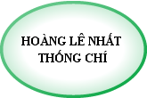
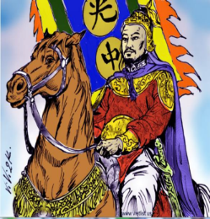



TIẾT 22: HOÀNG LÊ NHẤT THỐNG CHÍ – HỒI THỨ 14
Tác giả tập thể thuộc dòng họ “ Ngô Thì” ở Hà Tây. Hai tác giả chính: Ngô Thì Chí – Ngô Thì Du
Hình ảnh Quang Trung- Nguyễn Huệ
“ HLNTC” là tiểu thuyết lịch sử chữ Hán, ghi lại sự việc từ nửa cuối TK 18 ->nửa đầu TK19
Yêu nước, hành động xông xáo mạnh mẽ, quả quyết
TÁC GIẢ
NỘI DUNG
Trí tuệ sáng suốt, sâu xa, nhạy bén
TÁC PHẨM

Slide 18
II. Đọc hiểu văn bản
1. Quang Trung chuẩn bị tiến quân ra Bắc

Slide 19

* Ngày 30 tháng 12 năm 1788
Xử trí 2 tướng Sở và Lân
Sau khi mở cuộc duyện binh ra Bắc. Ngày 30 tháng Chạp, Quang Trung đã có quyết định gì?
Tại Tam Điệp Quang Trung đã có những việc làm nào?
Hoạch định kế sách đánh giặc và ngoại giao sau chiến tranh.
Mở tiệc khao quân
Hạ lệnh xuất quân đến Tam Điệp
Tối 30 Tết lên đường ra Thăng Long
-> Sáng suốt trong việc dùng người.
-> Có tầm nhìn xa trông rộng
-> Ý chí quyết chiến, quyết thắng

Slide 20
*Đến Tam Điệp:
Cách xử trí với các tướng lĩnh ở Tam Điệp:
+ Phân tích rõ phải –trái, ông rất hiểu các tướng sĩ, khen chê đúng người, đúng việc, ân uy rạch ròi.
=> Sáng suốt, nhạy bén trong việc xét đoán và dùng người
Phương hướng chiến lược
Hoạch định kế sách đánh giặc đã tính sẵn
Tính kế ngoại giao sau chiến tranh
« Chờ 10 năm cho ta yên ổn nuôi dưỡng lực lượng...
nước giàu quân mạnh thì sợ gì chúng?»
=> Chiến lược đánh lâu dài, tránh việc binh đao để phúc cho dân.
=> Ý chí quyết thắng và tầm nhìn xa trông rộng của một nhà chính trị có tư tưởng chuộng hòa bình…

Slide 21
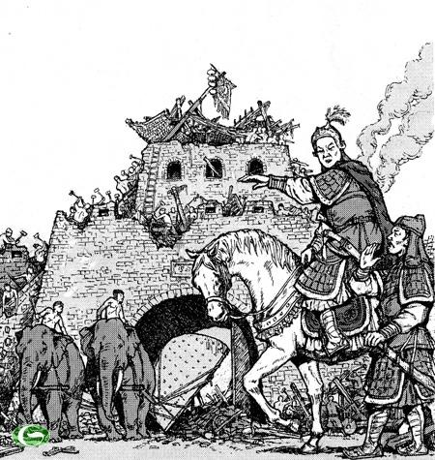
*Đến Tam Điệp:
- Xử trí các tướng lĩnh
- Phương hướng chiến lược
- Mở tiệc khao quân: hẹn ngày 7 tháng giêng vào Thăng Long mở tiệc ăn mừng...
* Tối 30 Tết kéo quân ra Thăng Long.
=> Năng lực tiên đoán chính xác của một nhà quân sự đại tài…

Slide 22
2. Quang Trung đại phá quân Thanh:
* Trong việc dùng binh:
25 tháng chạp xuất quân ở Phú Xuân (Huế)
Một tuần sau đã ra đến Tam Điệp cách Huế 500 km mà tất cả chỉ đi bộ.
30 tháng chạp tổ chức khao quân, hẹn 7 tháng giêng sẽ vào ăn Tết ở Thăng Long
Thực tế chiều mùng 5 tháng giêng năm Kỉ Dậu, đoàn quân đã tiến vào chiếm được kinh thành Thăng Long
-=> Vị tướng mưu lược, kì tài.

Slide 23
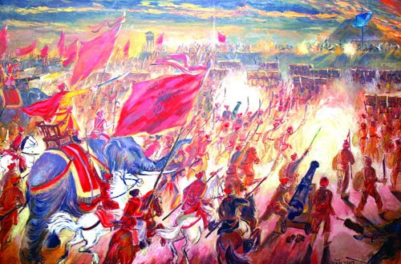
* Cách đánh giặc:
+Phú Xuyên:
- Bắt sống toàn bộ bọn nghĩa binh cùng quân Thanh đi do thám mà vẫn giữ được bí mật.
+ Hà Hồi:
- Đánh nghi binh: bí mật bao vây kín làng, bắc loa truyền gọi
-> địch sợ hãi xin hàng.
→ Đánh bí mật, bất ngờ với kế sách «Tướng ở trên trời xuống, quân chui dưới đất lên», đảm bảo thắng lợi mà không hao binh tổn tướng.

Slide 24
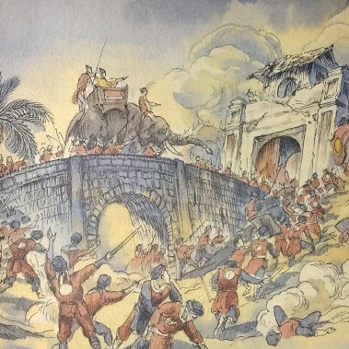
* Cách đánh giặc:
+Phú Xuyên:
+ Hà Hồi:
+ Ngọc Hồi:
+ Mũi chính:
- Quang Trung trực tiếp chỉ huy
- Vua cưỡi voi đi đốc thúc, quân dàn trận chữ nhất, đánh giap lá cà.
+ Mũi phụ:
- Bao vây đường rút lui của giặc, cho voi giày đạp.
+ Kết quả: - Quân Thanh bỏ chạy tán loạn, giầy xéo lên nhau mà chết, Sầm Nghi Đống thắt cổ tự tự.
→ Quang Trung là bậc kỳ tài trong việc dùng binh

Slide 25
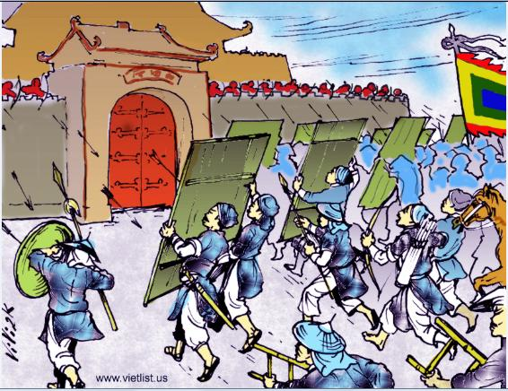
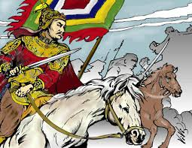

Slide 26
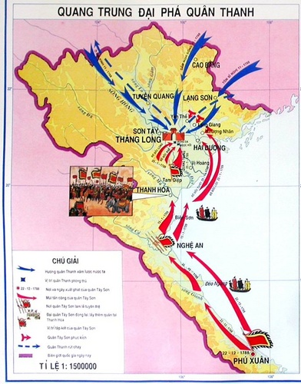

Slide 27
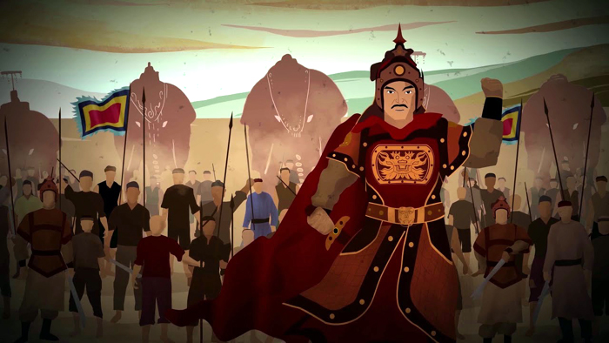
Ngoài "xe tăng voi lửa" kể trên, binh lính Tây Sơn còn được trang bị một loại vũ khí cá nhân là Hỏa hổ. Hỏa hổ là một loại vũ khí hình ống, một loại súng phun lửa có thể biến địch thành "cây đuốc sống". Khi lâm trận, trong ống Hỏa hổ bắn nhựa thông ra, trúng phải đâu là lập tức bốc cháy. Loại vũ khí đặc biệt này được trang bị cho cả quân chủng lục quân và thủy quân của nhà Tây Sơn.
Nguyễn Huệ đã biến voi thành những "cỗ xe tăng“ có sức mạnh áp đảo, trang bị đại bác và hỏa pháo trên lưng. Trên lưng mỗi quân voi có ba, bốn người lính chít khăn đỏ, ngồi ném tung hỏa cầu lưu hoàng ra khắp nơi, đốt cháy quân địch.
Đội quân "voi lửa" của vua Quang Trung, người thiên tài quân sự cả đời cầm quân không hề biết thua trận là gì, đã hội đủ cả 3 yếu tố chiến thuật: Cơ động, đột kích và hỏa lực. Đây thật sự là một cuộc cách mạng voi chiến so với các thời kỳ trước đó.

Slide 28
* Hình tượng người anh hùng Nguyễn Huệ:
Yêu nước, căm thù giặc, mạnh mẽ quyết đoán trước những biến cố lớn.
Sáng suốt trong việc phân tích tình hình thời cuộc và thế tương quan chiến lược giữa ta và địch
- Sáng suốt, nhạy bén trong việc xét đoán và dùng người
Ý chí quyết thắng và tầm nhìn xa trông rộng của một nhà chính trị có tư tưởng chuộng hòa bình…
Năng lực tiên đoán chính xác của một nhà quân sự đại tài…
- Vị tướng mưu lược, kì tài.
=> Quang Trung là vị vua yêu nước, sáng suốt có tài cầm quân. Là người tổ chức và là linh hồn của chiến công vĩ đại.

Slide 29
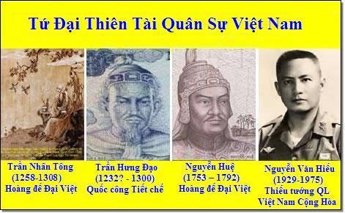

Slide 30
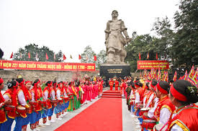
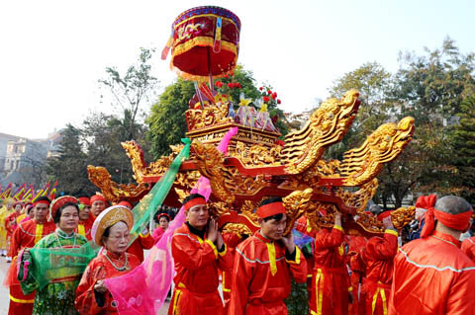
LỄ HỘI ĐỐNG ĐA

Slide 31
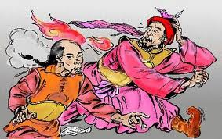
3. Hình ảnh bọn cướp nước và bán nước.
Hình ảnh bọn cướp nước:
* Khi tiến vào nước ta:
-Vào Thăng Long như vào chỗ không người.
- Quân lính thả sức cướp bóc, ức hiếp dân ta.
* Khi quân Tây Sơn đánh :
- Rụng rời sợ hãi, xin hàng.
- Bỏ chạy tán loạn.
- Sầm Nghi Đống thắt cổ chết.
- Tôn Sĩ Nghị không kịp mặc
giáp, cưỡi ngựa không yên
cương chạy trốn.
=> Thất bại thảm hại

Slide 32
Hình ảnh quân nhà Thanh vượt sông Hồng
hoảng sợ bỏ chạy về nước

Slide 33
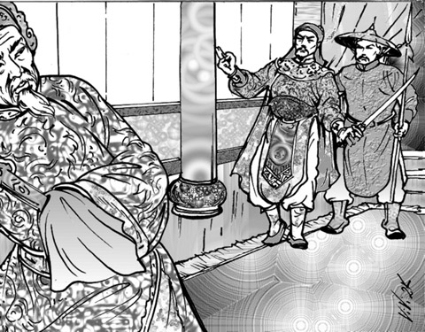
b. Hình ảnh vua quan nhà Lê:
*Cầu viện quân Thanh:
-Thấy quân Thanh không đề phòng , vua Lê rất lo sợ.
- Ra vào chầu với giặc.
*Khi quân Thanh bỏ chạy :
-Vua quan cùng đưa Thái hậu
chạy trốn theo.
- Nhờ viên thổ hào cho ăn, ở.
- Đến cửa ải: nhìn nhau chảy
nước mắt

Slide 34
* Nghệ thuật: Kể chuyện xen kẽ miêu tả một cách sinh động.
- Cả 2 cuộc tháo chạy đều tả thực, với những chi tiết cụ thể, những âm hưởng khác nhau.
- Đoạn miêu tả quân Thanh: nhịp điệu nhanh, mạnh, hối hả - thể hiện sự hả hê sung sướng của người thắng trận.
- Đoạn miêu tả vua Lê Chiêu Thống: nhịp điệu chậm hơn, âm hưởng có phần ngậm ngùi chua xót.

Slide 35
Tổng kết
a)Nghệ thuật :
b)Ý nghĩa :
-Kể theo trình tự diễn biến các sự kiện lịch sử.
- Khắc họa các nhân vật lịch sử chân thật, sinh động.
-Văn bản ghi lại hiện thực lịch sử hào hùng của dân tộc ta và hình ảnh người anh hùng Nguyễn Huệ trong chiến thắng mùa xuân năm Kỷ Dậu (1789)

Slide 37
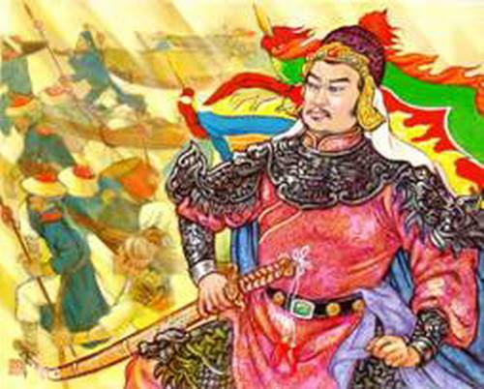
III. Luyện tập :
Tại sao các tác giả là quan lại nhà Lê, mà lại viết về Nguyễn Huệ một cách sinh động, lẫm liệt như vậy?
-Các tác giả tôn trọng sự thật lịch sử.
- Họ có ý thức tự hào dân tộc.
- Tính cách của các nhà viết sử thời phong kiến.
=>Đó là điểm tiến bộ của các giả Ngô gia văn phái.

Slide 38

PHIẾU SỐ 1
Đọc đoạn trích sau và trả lời câu hỏi:
“(...) Từ đời Hán đến nay chúng đã mấy phen cướp bóc nước ta, giết hại nhân dân, vơ vét của cải, người mình không thể chịu nổi, ai cũng muốn đuổi chúng đi. Đời Hán có Trưng Nữ Vương, đời Minh có Lê Thái Tổ, các ngài không nỡ ngồi nhìn chúng làm điều tàn bạo, nên đã thuận lòng người, dấy nghĩa quân, đều chỉ đánh một trận là thắng và đuổi được chúng về phương Bắc” (...)
Câu 1: Những câu văn trên được rút ra từ tác phẩm nào? Đó là lời của ai, nói trong hoàn cảnh nào? Giải thích ý nghĩa nhan đề của tác phẩm?
Câu 2: Nêu nội dung chính và tác dụng của lời phủ dụ? Hây kể tên một tác phẩm có cùng mục đích như lời phủ dụ?
Câu 3: Các tác giả của đoạn văn trên vốn là những người trung quân rất có cảm tình với nhà Lê nhưng lại xây dựng lên hình tượng người anh hùng áo vải Quang Trung tuyệt đẹp. Vì sao vậy? Em hãy lí giải ngắn gọn về điều đó?
Câu 4: Từ hình tượng Quang Trung - Nguyễn Huệ, cùng vốn hiểu biết của em, bằng một đoạn văn khoảng nửa trang giấy thi, hãy ghi lại những suy nghĩ của mình về trách nhiệm ở tuổi trẻ hôm nay đối với đất nước trong hoàn cảnh mới.

Slide 39
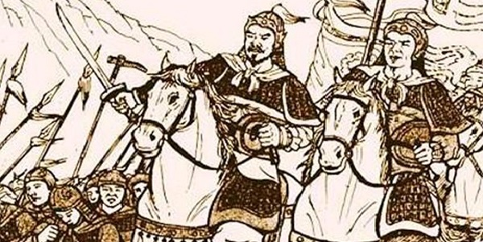
Câu 1: Những câu văn trên được rút ra từ tác phẩm nào? Đó là lời của ai, nói trong hoàn cảnh nào? Giải thích ý nghĩa nhan đề của tác phẩm?
- Những câu văn trên rút ra từ tác phẩm: “Hoàng Lê nhất thống chí” (hồi 14)
- Lời của Quang Trung - Nguyễn Huệ
- Hoàn cảnh nói:
+ Quân Thanh vào Thăng Long xâm lược
+ Quang Trung hội quân ở Tam Điệp, Nghệ An
- Ý nghĩa nhan đề: Tác phẩm viết bằng chữ Hán, thuộc thể Chí theo nhan đề của tác phẩm thì đó là ghi chép “Sự thống nhất của vương triều nhà Lê” vào thời điểm Tây Sơn diệt Trịnh trả lại Bắc Hà cho vua Lê.

Slide 40
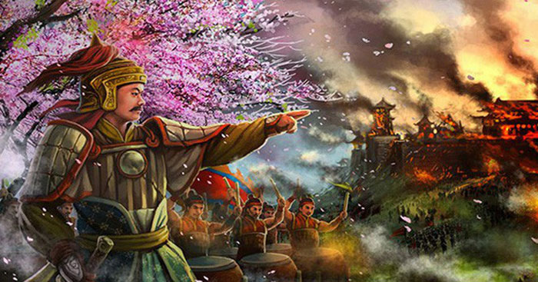
Câu 2: Nêu nội dung chính và tác dụng của lời phủ dụ? Hây kể tên một tác phẩm có cùng mục đích như lời phủ dụ?
* Nội dung chính lời phủ dụ:
- Khẳng định chủ quyền dân tộc; lên án, tố cáo hành động xâm lược của quân Thanh.
- Nhắc lại truyền thống chống ngoại xâm của dân tộc; kêu gọi quân sĩ đồng tâm hiệp lực chống giặc.
- Đề ra kỉ luật nghiêm minh.
* Tác dụng:
- Lời phủ dụ được xem như một bài hịch ngắn gọn, kích thích lòng yêu nước và ý chí quật cường của dân tộc.
- Có ý nghĩa củng cố, chấn chỉnh quân đội
* Kể đúng tên một tác phẩm:
Tác phẩm: Nam quốc Sơn Hà (Sông núi nước Nam) - được cho là của Lý Thường Kiệt.

Slide 41
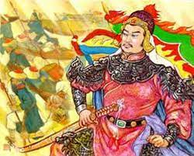
Câu 3: Các tác giả của đoạn văn trên vốn là những người trung quân rất có cảm tình với nhà Lê nhưng lại xây dựng lên hình tượng người anh hùng áo vải Quang Trung tuyệt đẹp. Vì sao vậy? Em hãy lí giải ngắn gọn về điều đó?
- Cuộc khởi nghĩa của nghĩa quân Tây Sơn là sự thật lịch sử mà các tác giả đã được chứng kiến tận mắt, là những trí thức có lương tâm, những người có tâm huyết và tài năng nên các ông không thể không tôn trọng lịch sử
- Các tác giả cũng được chứng kiến tận mắt sự thối nát, kém cỏi, hèn mạt của nhà Lê cùng sự độc ác, hống hách, ngang ngược của giặc Thanh nên các ông không thể không thở dài ngao ngan, cảm thấy nhục nhã, ý thức dân tộc không thể không được dâng cao.
- Tất cà những điều đó đã đem đến những trang ghi chép chân thực mà xúc động, tự hào như vậy.

Slide 42
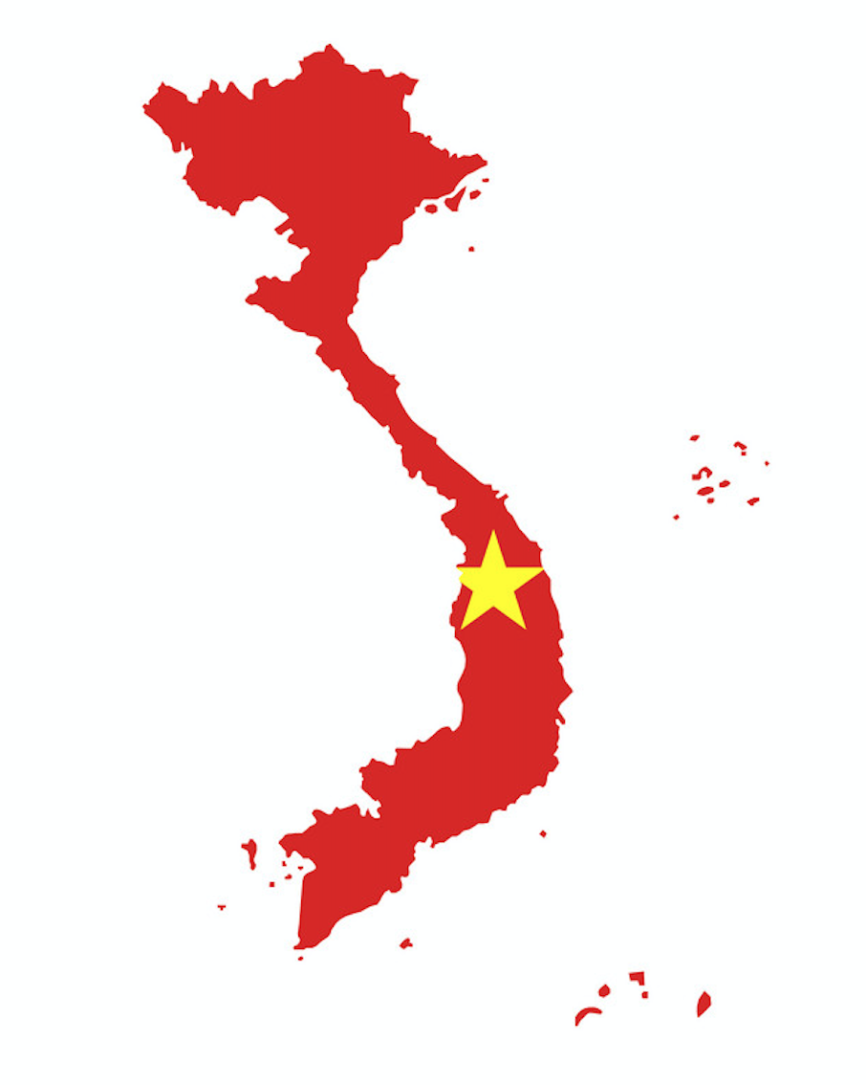
Câu 4: Từ hình tượng Quang Trung - Nguyễn Huệ, cùng vốn hiểu biết của em, bằng một đoạn văn khoảng nửa trang giấy thi, hãy ghi lại những suy nghĩ của mình về trách nhiệm ở tuổi trẻ hôm nay đối với đất nước trong hoàn cảnh mới.
Viết đoạn văn nêu suy nghĩ của em về trách nhiệm của tuổi trẻ hôm nay đối với đất nước trong hoàn cảnh mới:
- Tuổi trẻ (thanh niên) là lực lượng xung kích, năng động, sáng tạo; dám nghĩ, dám làm, dám chịu trách nhiệm; sống có mục đích, lí tưởng.
- Được thừa hưởng nhiều giá trị tốt đẹp của các thế hệ cha anh đi trước, đó là truyền thống yêu nước nồng nàn, cần cù, anh hùng, sáng tạo, lạc quan, thương người, vì nghĩa,...Chính vì lẽ đó, họ phải ý thức rõ hơn ai hết vai trò và trách nhiệm của mình trong công cuộc xây dựng phát triển kinh tế và bảo vệ Tổ quốc trong hoàn cảnh mới.
- Phải tích cực học tập và rèn luyện, nâng cao tinh thần cảnh giác, ý thức bảo vệ Tổ quốc, tham gia xung kích, đi đầu trong mọi lĩnh vực.

Slide 43

Cho đọạn văn sau:
“Lần này ta ra, thân hành cầm quân, phương lược tiến đánh đã có tính sẵn. Chẳng qua mươi ngày có thể đuổi được người Thanh.
Nhưng nghĩ chúng là nước lớn gấp mười nước mình, sau khi bị thua một trận, ắt lấy làm thẹn mà lo mưu báo thù. Như thế thì việc binh đao không bao giờ dứt, không phải là phúc cho dân, nỡ nào mà làm như vậy. Đến lúc ấy chỉ có người khéo lời lẽ mới dẹp nỗi việc binh đao, không phải Ngô Thì Nhậm thì không ai làm được. Chờ mười năm nữa, cho ta được yên ổn mà nuôi dưỡng lực lượng, bấy giờ nước giàu quân mạnh, thì ta có sợ gì chúng?”
(“Hoàng Lê nhất thống chí” - Ngô gia văn phái)
Câu 1: Đoạn trích trên là lời của ai, nói với ai? Nói trong hoàn cảnh nào?
Câu 2: Trong câu “Lần này ta ra, thân hành cầm quân, phương lược tiến đánh đã có tính sẵn”, nhân vật “ta” đã thực hiện kiểu hành động nói nào? Hành động nói đó được thực hiện theo cách trực tiếp hay gián tiếp? Vì sao em lại khẳng định như vậy?
Câu 3: Em hiêu gì vê nhân vật có lời nói trong đoạn văn trên?
Câu 4: Hãy viết một đoạn văn theo cách diễn dịch (khoảng 10 câu) trình bày cảm nhận của em về vẻ đẹp của nhân vật “ta” được thề hiện trong đoạn trích trên. Trong đoạn văn, có sử dụng một câu bị động và phép nối để liên kết câu.
Câu 5: Lời nói: “...không phải là phúc cho dân, nỡ nào mà làm như vậy” gợi em nhớ tới 2 câu văn nào trong đoạn trích “Nước Đại Việt ta” (Bình Ngô đại cáo - Nguyễn Trãi)?

Slide 44
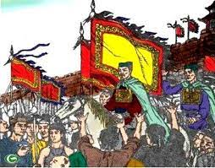
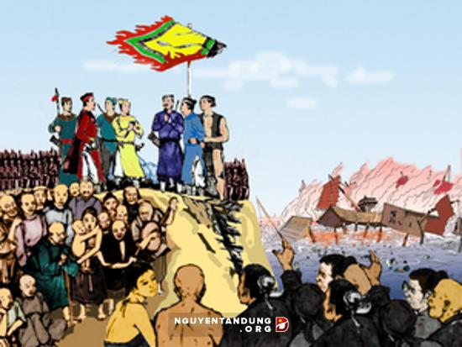
Câu 1: Đoạn trích trên là lời của ai, nói với ai? Nói trong hoàn cảnh nào?
- Lời của vua Quang Trung
- Nói với các tướng của mình
- Hoàn cảnh: Trong dịp hội quân ở Tam Điệp

Slide 45
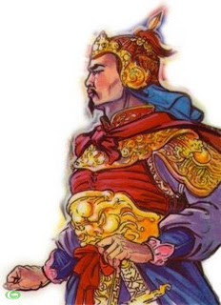
Câu 2: Trong câu “Lần này ta ra, thân hành cầm quân, phương lược tiến đánh đã có tính sẵn”, nhân vật “ta” đã thực hiện kiểu hành động nói nào? Hành động nói đó được thực hiện theo cách trực tiếp hay gián tiếp? Vì sao em lại khẳng định như vậy?
- Hành động nói: Trình bày
- Cách thực hiện: Trực tiếp
- Lí do: Thực hiện bằng kiểu câu trần thuật

Slide 46
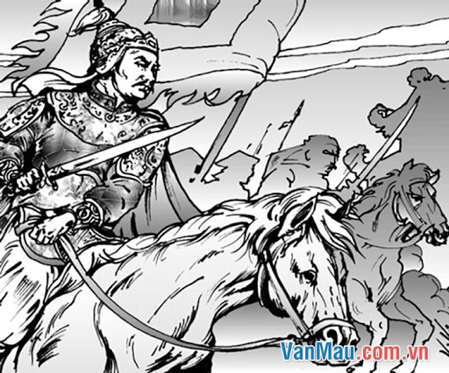
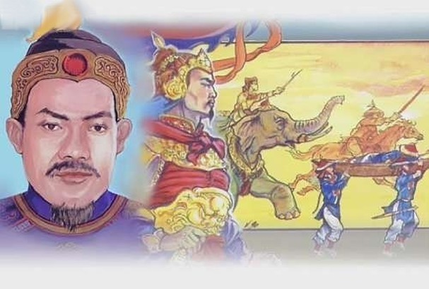
Câu 3: Em hiểu gì về nhân vật có lời nói trong đoạn văn trên?
Hiểu biết về nhân vật có lời nói trong đoạn văn:
- Hành động mạnh mẽ, quyết đoán.
- Trí tuệ sáng suốt và nhạy bén.
- Tầm nhìn xa trông rộng.
- Tài dụng binh như thần và là vị vua lẫm liệt trong chiến trận.

Slide 47
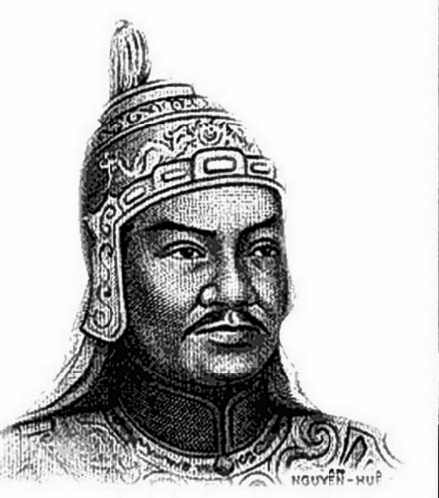
Câu 4: Hãy viết một đoạn văn theo cách diễn dịch (khoảng 10 câu) trình bày cảm nhận của em về vẻ đẹp của nhân vật “ta” được thề hiện trong đoạn trích trên. Trong đoạn văn, có sử dụng một câu bị động và phép nối để liên kết câu.
Vẻ đẹp của vua Quang Trung qua đoạn trích:
- Ý chí quyết thắng, tự tin vào thắng lợi.
- Tầm nhìn xa rộng: Tính sẵn kế hoạch ngoại giao sau khi chiến thắng. -Trí tuệ sáng suốt trong việc xét đoán và dùng người.
-Tấm lòng lo cho nước, cho dân.

Slide 48
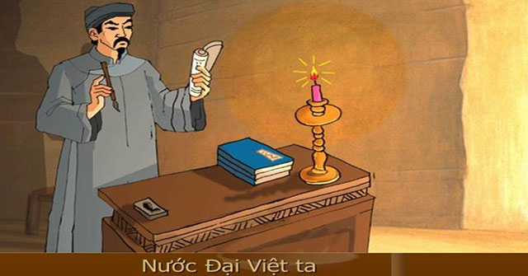
Câu 5: Lời nói: “...không phải là phúc cho dân, nỡ nào mà làm như vậy” gợi em nhớ tới 2 câu văn nào trong đoạn trích “Nước Đại Việt ta” (Bình Ngô đại cáo - Nguyễn Trãi)?
“Việc nhân nghĩa cốt ở yên dân,
Quân điếu phạt trước lo trừ bạo”

Slide 49
PHIẾU SỐ 3
Dưới đây là một phần trong lệnh truyền của vua Quang Trung với quân lính:
“Quân Thanh sang xâm lược nước ta, hiện ở Thăng Long, các người đã biết chưa? Trong khoảng vũ trụ, đất nào sao ấy, đều đã phân biệt rõ ràng, phương Nam, phương Bắc chia nhau mà cai trị (...) Các ngươi đều là những kẻ có lương tri, lương năng, hãy nên cùng ta đồng hiệp lực, để dựng nên công lớn.”
(Trích Ngữ văn 9, tập một)
Câu 1: Đoạn văn trên trích trong tác phẩm nào? Tác giả là ai?
Câu 2: Nhà vua nói “đất nào sao ấy, đều đã phân biệt rõ ràng, phương Nam, phương Bắc chia nhau mà cai trị” nhằm khẳng định điều gì? Hãy chép 2 câu trong bài thơ “Sông núi nước Nam” có nội dung tương tự.
Câu 3: Từ đoạn trích trên, với những hiểu biết xã hội, em hãy trình bày suy nghĩ (khoảng nửa trang giấy thi) về hình ảnh những người chiến sĩ ngay đêm bảo vệ biển đảo thiêng liêng của dân tộc.

Slide 50
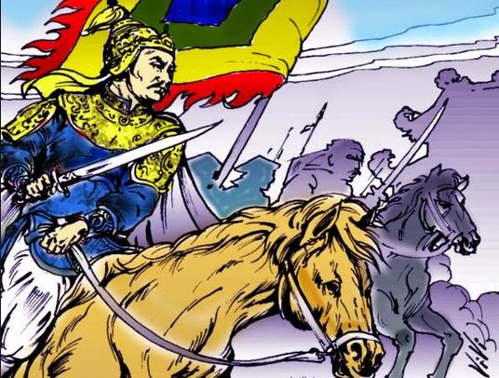
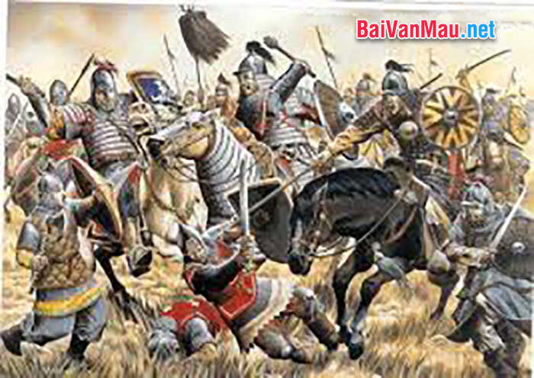
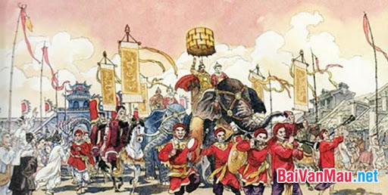
Câu 1: Đoạn văn trên trích trong tác phẩm nào? Tác giả là ai?
- Đoạn văn trên trích trong tác phẩm “Hoàng Lê nhất thống chí”.
- Tác giả Ngô gia văn phái: Nhóm tác giả dòng họ Ngô Thì, trong đó có hai tác giả chính là Ngô Thì Chí, và Ngô Thì Du.

Slide 51
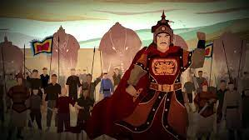
Câu 2: Nhà vua nói “đất nào sao ấy, đều đã phân biệt rõ ràng, phương Nam, phương Bắc chia nhau mà cai trị” nhằm khẳng định điều gì? Hãy chép 2 câu trong bài thơ “Sông núi nước Nam” có nội dung tương tự.
- Nhà vua nói đất nào sao ấy, đều đã phân biệt rõ ràng, phương Nam, phương Bắc chia nhau mà cai trị” nhằm khẳng định: Chủ quyền độc lập lãnh thổ dân tộc dã được phân định rõ từ xưa đến nay. Qua câu nói này, Quang Trung muốn khơi dậy lòng tự hào, tự tôn dân tộc cho các tướng sĩ.
- Hai câu thơ trong bài thơ “Sông núi nước Nam” có nội dung tương tự là:
Phiên âm:
“Nam quốc sơn hà Nam đế cư
Tiệt nhiên định phận tại thiên thư”
Dịch thơ:
“Sông núi nước Nam vua Nam ở
Vằng vặc sách trời chia xứ sở”

Slide 52
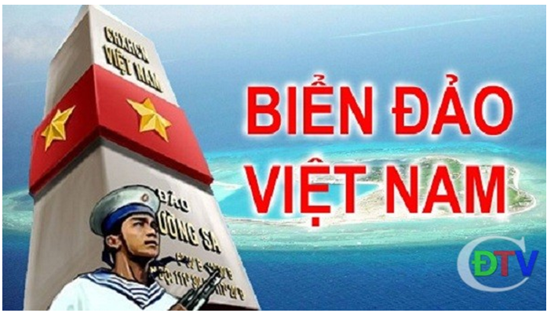
Câu 3: Từ đoạn trích trên, với những hiểu biết xã hội, em hãy trình bày suy nghĩ (khoảng nửa trang giấy thi) về hình ảnh những người chiến sĩ ngay đêm bảo vệ biển đảo thiêng liêng của dân tộc.
- Bảo vệ lãnh thổ, chủ quyền độc lập dân tộc là trách nhiệm và bổn phận của mỗi người dân Việt Nam. Nó là biểu hiện hùng hồn cho truyền thống yêu nước của dân tộc khi đất nước có giặc ngoại xâm.
- Những người chiến sĩ ngày đêm bảo vệ biển đảo thiêng liêng của dân tộc là nối tiếp, phhát huy truyền thống yêu nước, bảo vệ non sông gấm vóc của Tồ quốc.
- Những người lính đang canh giữ biển đảo của đất nước mang trong mình những vẻ đẹp của người lính trong các cuộc kháng chiến chống thực dân Pháp và đế quốc Mỹ. Đó là:

Slide 53
+ Họ mang phẩm chất tốt đẹp của người lính cách mạng, sống có lý tưởng, có “lương tri, lương năng”, vượt mọi khó khăn (xa gia đình, quê hương, sống ở nơi có khí hậu khắc nghiệt, đời sống vật chất thiếu thốn..) nhưng vẫn cầm chắc tay súng bảo vệ biển đảo của đất nước. Họ không chỉ có tinh thần trách nhiệm cao mà còn có lòng dũng cảm, gan dạ. Đặc biệt là sự dũng cảm vượt lên chính mình để
ngày đêm ở lại đảo xa thực hiện nhiệm vụ của Đảng và Nhà nước giáo phó. Họ là những người lính có tình đồng đội, biết gắn bó chia sẻ “đồng tâm hiệp lực, để dựng nên công lớn”.
+ Họ còn có tâm hồn trong sáng, hồn nhiên, trẻ trung, lạc quan yêu đời; có phong cách sống hiện đại; có tri thức khoa học và đặc biệt biết vận dụng sáng tạo những tri thức đó từ khi còn ngồi trên ghế nhà trường vào việc bảo vệ biển đảo của đất nước.
- Đảng, Nhà nước, mọi người dân đều hướng về họ với tấm lòng mến yêu, biết ơn, chia sẻ động viên. Nhà nước đã có chính sách đãi ngộ đổi với những người lính ở đảo xa và người thân của họ ở hậu phương. Các ban ngành, đoàn thể trên cả nước đã tổ chức thăm hỏi, động viên họ, đặc biệt là những ngày lễ, tết...
- Học sinh liên hệ tình cảm và việc làm của em và trường em với các chiến sĩ đang canh giữ biển đảo cho đất nước.

